Slide 1



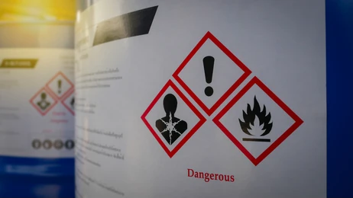
Vigilancia epidemiológica de las intoxicaciones agudas por sustancias químicas
Vigilancia Intensificada
Grupo Enfermedades No Transmisibles
Intoxicaciones agudas por sustancias químicas
Dirección de Vigilancia y Análisis del Riesgo en Salud Pública
Agosto 2022 - Versión 1.0

Slide 2



UNIDAD 4.
Vigilancia Intensificada
Resultados del aprendizaje:
Identificar la metodología de la vigilancia de las intoxicaciones por sustancias químicas durante la temporada de la vigilancia intensificada.

Slide 3

Introducción
Vigilancia Intensificada
Establecer el comportamiento de los eventos en tiempo real
implica la investigación exhaustiva de cada caso de enfermedad o evento en salud, utilizando recursos especializados dados su trascendencia o gravedad, para las intoxicaciones se busca:
Activar la SAR ante comportamientos inusuales

Slide 4
En Colombia entre diciembre y enero, las intoxicaciones por fósforo blanco y alcohol adulterado con metanol aumentan en comparación con otros periodos, debido al uso de estas sustancias por las festividades. Además, la Ley 670 de 2001 y el Decreto Nacional 4481 de 2006 prohíben el fósforo blanco.
Justificación

Slide 5




Implementación de la Vigilancia Intensificada
Notificación inmediata y semanal
1 de diciembre a segunda SE del año posterior
Integración de otras fuentes de datos
Durante fiestas locales, navidad y fin de año.
Participación de los Consejos Territoriales de Gestión del Riesgo de Desastres, del CRUE, UND y UDM
Participación de los Consejos Territoriales de Gestión del Riesgo de Desastres, del CRUE, UND y UDM

Slide 6
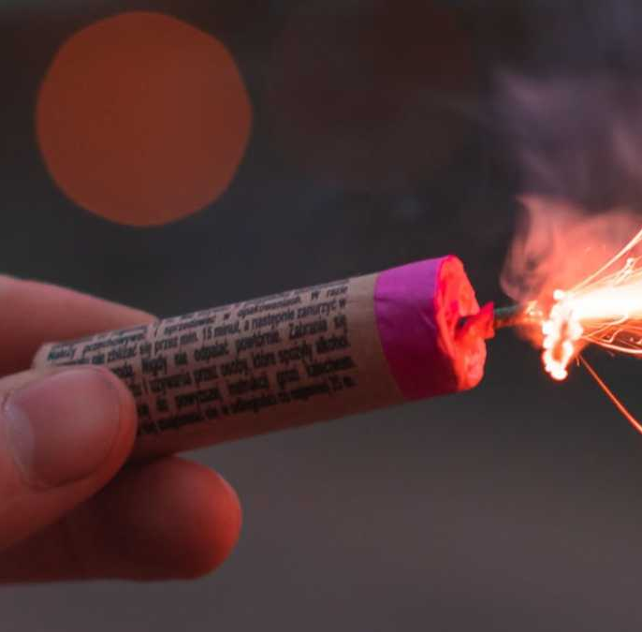
Definición de caso:
Intoxicación por fosfóro blanco
Paciente con manifestaciones o un cuadro clínico de intoxicación aguda compatible o característico con la exposición a fósforo blanco asociado a artefactos pirotécnicos.
Constituye una alerta (notificación inmediata y IEC)Todos los casos requieren UA.
El caso debe quedar finalmente clasificado como caso confirmado por laboratorio o confirmado por clínica tras la unidad de análisis
Foto: Getty Images / Sergejs Jevsjukovs / EyeEm

Slide 7
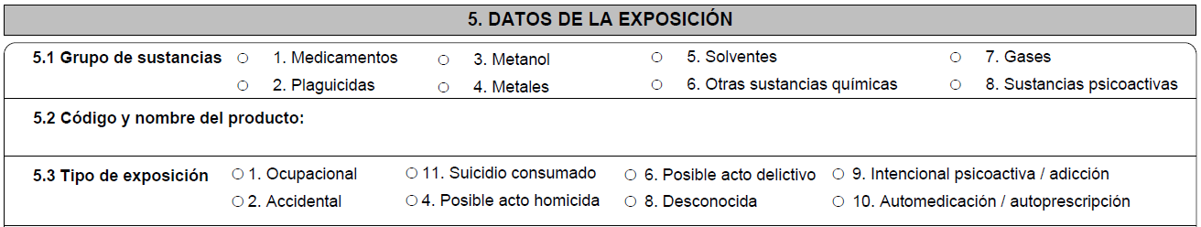
Notificación Intoxicaciones por Fosfóro Blanco
Fósforo blanco o el nombre del artefacto, Código 1080, por ejemplo: 1104 (martinicas) y 1142 (totes)

Slide 8
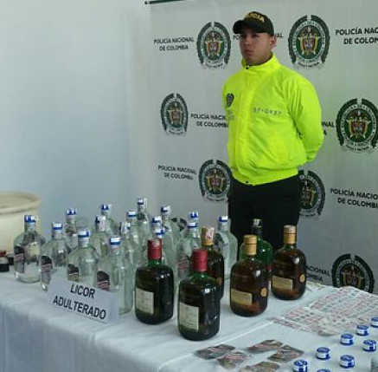
Definición de caso:
intoxicación por metanol asociado a bebida alcohólica adulterada
Paciente con manifestaciones o un cuadro clínico de intoxicación aguda compatible o característico con la exposición a metanol asociado a licor adulterado.
Constituye una alerta (notificación inmediata y IEC)
1 solo caso constituye un brote.
El caso debe quedar finalmente clasificado como caso confirmado por laboratorio
Foto: Getty Images / Sergejs Jevsjukovs / EyeEm
https://www.elheraldo.co/barranquilla/va-comprar-licor-tenga-esto-en-cuenta-440022

Slide 9
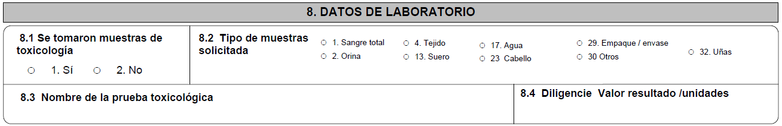
Notificación Intoxicaciones por Licor adulterado con metanol
Licor Adulterado con Metanol, Código 0482
Niveles de Metanol en Sangre
Ejemplo: Positivo, 60 mg/dl

Slide 10
Responsabilidades por nivel
UPGD
Identificación de los casos.
Brindar atención integral en salud.
Diligenciar la ficha 365 e ingresar a Sivigila.
Notificar casos en forma super inmediata
Informar al ICBF sobre casos en menores de 18 años.
UNM
Garantizar acceso a Sivigila y al módulo Captura en Línea.
Ingresar casos de UPGD sin capacidad instalada.
Validar, depurar, analizar y solicitar ajustes de notificación de UPGD.
Validar otras fuentes de información.
Realizar la IEC en las primeras 24 horas.
UND
Garantizar acceso a Sivigila y al módulo Captura en Línea.
Ingresar casos de UNM sin capacidad instalada.
Validar, depurar, analizar y solicitar ajustes de notificación a los municipios.
Validar otras fuentes de información. Y verificar que ingresen a Sivigila.

Slide 11
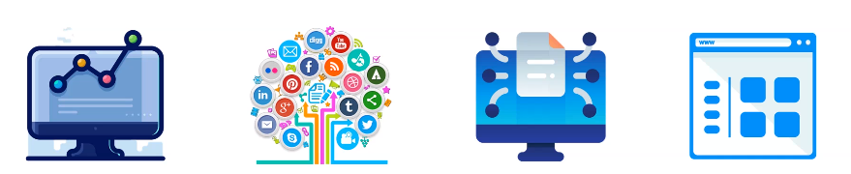
Responsabilidades del Instituto Nacional de Salud
Recibir, revisar, consolidar, depurar, solicitar ajustes y analizar la notificación de las UNM y UND
Monitoreo de medios
Validar información de fuentes externas del nivel nacional
Publicación de boletines diarios

Slide 12

Felicitaciones, usted ha finalizado la revisión del módulo 3 y de este curso.
Lo invitamos a realizar la evaluación de este módulo y aprobar con el 70%

